Slide 1
GGY 109
BİLGİ TEKNOLOJİLERİ VE KULLANIMI
DOÇ. DR. ARZUHAN BURCU GÜLTEKİN
SORUMLU ASİSTAN: EMİR SUNGUROĞLU
Ankara Üniversitesi UBF Gayrimenkul Geliştirme ve Yönetimi Bölümü

Slide 2
3. HAFTA
“GGY 109 - BİLGİ TEKNOLOJİLERİ VE KULLANIMI” DERSİ

Slide 3
BİLGİ TEKNOLOJİLERİ
MICROSOFT OFFICE WORD METİN UYGULAMALARI
Dersin Öğrenme Kazanımı:
Microsoft Word kelime işlemci programı ile metin yazabilme kazanımı elde edilmesi
hedeflenmektedir.
Dersin Kapsamı:
3. hafta kapsamında Microsoft Word programının tanıtımına öğrencilere dilekçe örneği yazdırarak başlanacaktır. Daha sonra aşağıdaki makalenin sadece metin kısmı, verilen yazım kuralları ve şablonu çerçevesinde hazırlanacaktır. 4. ve 5. Hafta kazanımlarından sonra, 6. Haftada tablo ve şekiller de metne eklenecektir.
Kullanılan Öğretim Yöntem ve Tekniği:
Bilgisayar destekli sözlü sunum, anlatım, uygulama, soru ve cevap, ödev

Slide 4
BİLGİ TEKNOLOJİLERİ
Varoluşla birlikte başlayan barınma ihtiyacı; konut anlayışının ortaya çıkmasına neden olmuş, yerleşik yaşama geçme ve kentleşmeyle birlikte çeşitli evrelerden geçmiştir. Sanayileşme ve ekonomik gelişmeye paralel yaşanan bir süreç olan kentleşme ile enerjiye olan ihtiyaç artmıştır. Artan enerji ihtiyacı ile doğal kaynakların büyük çoğunluğu yapı sektöründe, özellikle çok katlı konut alanlarında kullanılmaktadır. Çok katlı konut alanlarında enerji tüketiminin yenilenemeyen kaynaklardan karşılanması gitgide imkansız hale gelmektedir. Bugünün şartlarında ve teknolojisinde yenilenebilir enerji kaynaklarından enerji ihtiyacının karşılanması da oldukça pahalı bir yöntemdir. Artan enerji ihtiyacını karşılamak için daha ucuz bir uygulama olan mevcut enerjinin etkin ve verimli kullanılması gerekmektedir. Bu amaçla bu çalışmada, enerji etkin yapı tasarımına ilişkin ilke, strateji ve yöntemleri içeren kavramsal bir çerçeve önerilmiş ve önerilen çerçeve kapsamında dünyada uygulanan enerji etkin çok katlı konut örnekleri incelenmiştir.

Slide 5
BİLGİ TEKNOLOJİLERİ
Kentlerde artan enerji ihtiyacı nedeniyle son yıllarda, kent planlama sürecinde enerji-kent ilişkisini ortaya koyan çalışmalara önem verilmiştir. H. Handan Yücel Yıldırım, Arzuhan Burcu Gültekin ve Harun Tanrıvermiş’in [2] bildirisinde önerilen, yerleşim alanlarının ve doğal çevrenin nitelikli ve yaşanabilir olmasına yönelik enerji etkin kent planlamaya ilişkin ilke, strateji ve yöntemler Tablo 1’de sunulmuştur. Günümüzde ulaşım, endüstri, bina gibi yaşamın her alanında kullanılan doğal kaynakların büyük çoğunluğu yapı sektöründe kullanılmakta, bu nedenle ekolojik denge bozulmakta, insan sağlığını olumsuz etkileyen ortamlar oluşmaktadır. Yapı sektörünün sebep olduğu çevre ve enerji sorunlarının çözülmesi yenilenebilir enerji kaynaklarının kullanımının artırılmasına, enerjinin etkin kullanılmasına bağlıdır.

Slide 6
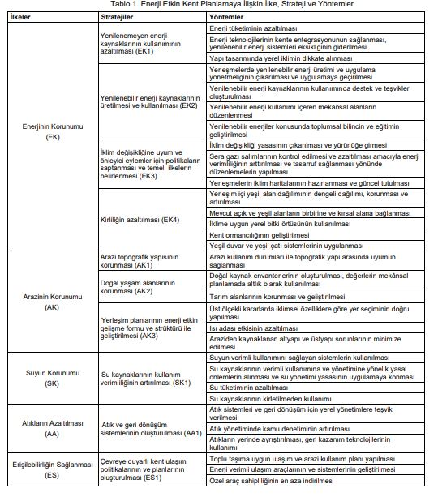
BİLGİ TEKNOLOJİLERİ

Slide 7
BİLGİ TEKNOLOJİLERİ
Enerjinin etkin kullanılmasının önemi her ülkede farklı olarak algılanmış, bu bağlamda farklı çözüm ve öneriler geliştirilmiştir. Amerika Birleşik Devletleri (ABD) enerji verimliliğinin önemini ilk fark eden ülkelerden biri olmuş, petrol krizinin yaşandığı 1970’li yıllardan itibaren enerji verimliliği üzerine çalışmalarını artan bir ivme ile sürdürmüştür. ABD’de yürütülen enerji verimliliği çalışmaları sonucunda; 1973–2005 yılları arasında çevrenin korunmasına büyük katkılar sağlaması, elektrikli eşyaların verimlerinin iyileştirilmesi ve ilave santraller kurulmasının önlenmesi gibi kazanımlar elde edilmiştir.

Slide 8
Dünya nüfusunun büyük bir kısmının kentlerde yaşadığı günümüzde, artan enerji ihtiyacının tamamını bugünün şartlarında ve teknolojisinde yenilenebilir enerji kaynaklarından karşılamak oldukça pahalı bir yöntemdir. Bu nedenle artan enerji ihtiyacını karşılamak için daha ucuz bir uygulama olan, mevcut enerjinin etkin ve verimli kullanılması gerekmektedir.

